Slide 1
Afrika – dary přírody upraveno pro sekundy
Autor : J.Čáp

Slide 2
I.Vyhledej český název pro „Copper Belt“.
II.Zapiš,do kterých států „Copper Belt zasahuje?
III.Které suroviny se v této oblasti těží?
IV.Jak se jmenuje takto vybroušený nerost řazený mezi prvky?
V.Vyhledej název horniny,která je v JAR
primárním zdrojem uvedených nerostů.

Slide 3
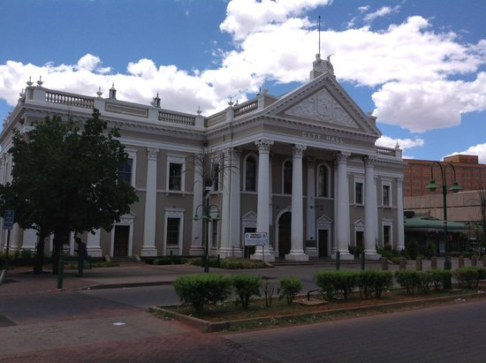
City Hall, budova radnice Kimberley
Prohlídka začíná většinou u City Hall, budovy impozantní radnice, odkud jezdí historická tramvaj až přímo k Big Hole, dnes součásti Kimberley Mine Museum. Velká díra, kterou chce každý návštěvník především vidět, dosahuje impozantních rozměrů: hloubky 1100 metrů (dnes zčásti zaplněna vodou), průměr je 473 metrů a po obvodu měří 1600 metrů. Do roku 1914, kdy byl důl uzavřen, se vytěžilo 2,5 tuny diamantů v celkové hodnotě asi 40 miliard dolarů.

Slide 4
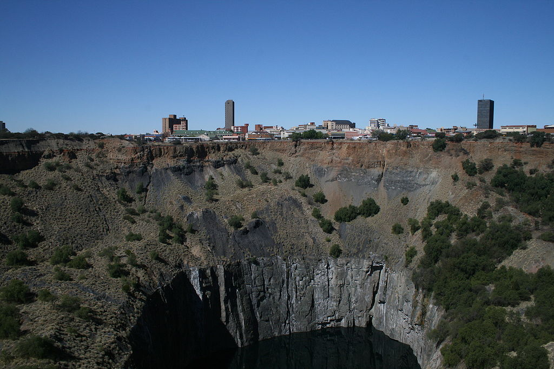
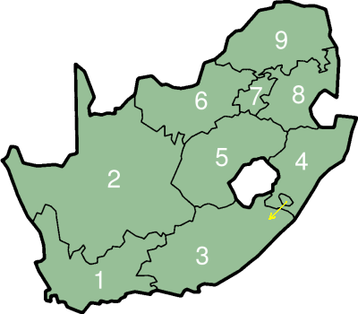
Kimberley je hlavním městem Severního Kapska v JAR.
Centrum města a Velká Díra
Západní Kapsko (Kapské město)
Severní Kapsko (Kimberley)
Východní Kapsko (Bisho)
KwaZulu-Natal (Pietermaritzburg)
Svobodný stát (Bloemfontein)
Severozápadní provincie (Mafikeng)
Gauteng (Johannesburg)
Mpumalanga (Nelspruit)
Limpopo (Polokwane)
V roce 1871 byla v Kimberley objevena ložiska diamantů . Na jejich hledání a těžbě se zpočátku účastnili běloši i černoši. S rostoucí hloubkou výkopů ovšem ubývalo černošských prospektorů následkem seskupování koncesí. Ložiska diamantů a jejich těžbu pak ovládla společnost De Beers, za niž stáli evropští finančníci (například Rothschild), Cecil Rhodes a Alfred Beit, nejvýznamnější světový nákupčí diamantů. Od roku 1885 se těžilo ve velkých hloubkách - huťmistry zde byli běloši, ti kontrolovali práci černošských horníků. V zájmu lepší kontroly pracovní síly a zabránění krádeží byli migrující černošští pracovníci, nuceni žít v ohrazených táborech. Postupně se objevovali pracovníci i ze vzdálenějších míst jako Zimbabwe. Stejný postup byl použit i ve Witwatersrandu, kde byla v roce 1886 zahájena těžba zlata.
2.září 1882 se Kimberley stalo prvním městem jižní polokoule s elektrickým veřejným osvětlením. Byla zde též první jihoafrická burza cenných papírů.

Slide 5
ropa
10 % světových zásob, těžba na 33 let
Guinejský záliv
Nigérie, Kamerun, Gabon, Republika Kongo, Angola, Rovníková Guinea, Svatý Tomáš a Princův Ostrov
Severovýchodní Afrika
Súdán, Čad, Etiopie, Somálsko
Severní Afrika
Egypt, Libye, Alžírsko
OPEC – Alžírsko, Angola, Libye, Nigérie
I.Čím se zabývá organizace OPEC ?
II.Vyhledej logo organizace OPEC .

Slide 6
ropa
Guinejský záliv – kromě Nigérie, většina zásob pod hladinou moře – potenciální konflikty o těžební práva
Tichá kolonizace ze strany mocností
Severní Afrika + Blízký Východ
Subsaharská Afrika – Angola + Nigérie ¾ produkce
Nová ložiska, velký dopad na ekonomiky států:
Rovníková Guinea ekonomický růst.(O více jak 300 % mezi roky 1996 a 2005 - HDP/os.)
I. Vyhledej a zapiš definici ekonomického ukazatele HDP.
II.Srovnej HDP/os. 2 nejbohatších a 2 nejchudších zemí Afriky.

Slide 7
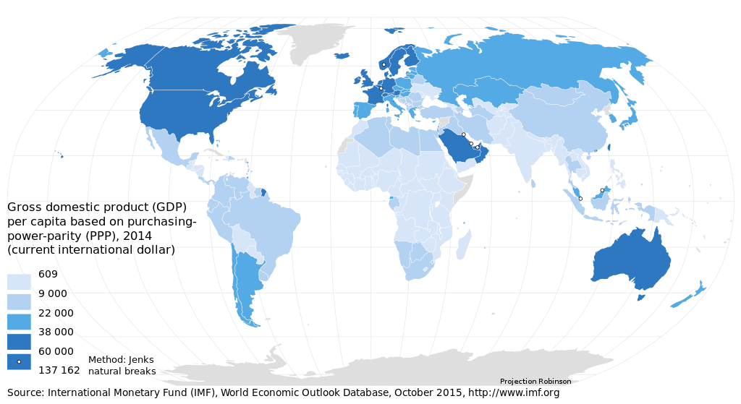
Světové pořadí | stát | HDP/obyv. (mezinárod. dolarů) | rok
180 | DR Kongo | 373 | 2011
178 | Eritrea | 585 | 2011
56 | Libye | 16 897 | 2009
21 | Rovníková Guinea | 36 202 | 2011
36 | Česko | 26 208 | 2011
1 | Lucembursko | 89 012 | 2011
166.–180.pořadí
zaujímají africké státy !
Mezinárodní dolar (též Gearyho-Khamisův dolar) je hypotetická měnová jednotka, která by měla v daném místě stejnou kupní sílu jako měl americký dolar v USA v určeném časovém okamžiku.

Slide 8
Další nerostné suroviny
I. Nahraď hlavní africké producenty uvedených surovin představené vlajkami názvy států.
Uran
Fosfáty
Kobalt (Afrika 90 % světa) 40 %
Bauxit
Platina (90 %) 85 %
Zlato (50 %) + Mali, Tanzanie, Ghana
Chrom + Zimbabwe
Mangan + Gabon, Ghana
Diamant + Botswana, Zambie, Zimbabwe, Angola, Demokratická republika Kongo

Slide 9
Voda jako nedostatkový zdroj
Miliarda lidí nemá přístup ke kvalitnímu zdroji pitné vody.
Subsaharská Afrika – přístup pouze 56 % lidí .
(WHO) UN Millenium Development Goals – Dostatečný přístup k pitné vodě
Dostupnost nejméně 20 litrů vody na osobu a den ze zdroje vzdáleného do 1 km od místa bydliště do roku 2015 (realita 2076?)
Cena až 10x vyšší pro obyvatele slumů než pro obyvatele New Yorku
WHO – 3900 dětí ročně zemře z nedostatku pitné vody
Paradoxně v Africe velké zásoby vodní energie (stupňovitý profil + sezónní rozložení srážek)
Vybudování vodních nádrží a zavlažovacích kanálů (tradice)
Problém: špinavá voda plná bakterií, hygiena, nemoci,
Globální oteplování – vysoušení zdrojů
(WHO) = Světová zdravotnická organizace
UN = United Nations (spojené národy, OSN)

Slide 10
I.Vyhledej a zapiš názvy surovin, které jsou v hospodářské mapě zastoupeny značkami.
II. Jaká je společná charakteristika surovin skupiny ,skupiny ,skupiny ?
A
B
C
B
-
-
-
-
-
A
-
-
-
-
-
-
-
-
-
-
-
-
-
-
-
-
-
-
-
-
-
-
-
-
-
-
-
-
C

Slide 11
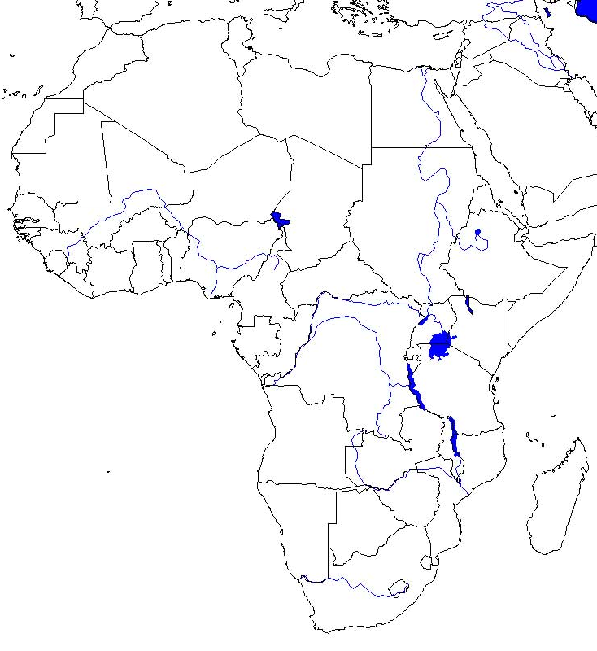
I.Doplň do mapky přístavy a letiště světového a
kontinentálního významu .(dle atlasu str. 104).
II. Doplň do mapky hlavní vývozní směry a produkty.
(Použij značky z mapy Afrika-hospodářství, atlas str.104)
Notes:
http://www.afrikaonline.cz/image/picture/201001202301_slepa-mapa-Afriky.jpg

Slide 12
Použité zdroje:
Milan Holeček,B.Janský,S.Tlach – Zeměpis světa 1
Eva Klímová – Školní atlas světa/Kartografie Praha 2007,2008/
Karel Kašparovský –Zeměpis II. v kostce
Zeměpis com.,Geografický portál
Wikipedie

